Slide 1
ORGANIZAREA TERITORIULUI ȘI ECOLOGIE
Cursul 4
Dezvoltarea și organizarea spațiului rural
fond funciar · infrastructură rurală
Specializarea Măsurători Terestre și Cadastru · anul IV
Facultatea de Construcții · Universitatea Politehnica Timișoara
S.l. Dr. Habil. Ing. Rareș Hălbac-Cotoară-Zamfir
1
Notes:
Cursul 4 intră în conținutul teritoriului rural: definiții, poziția României în UE, structura și funcțiile spațiului rural, dezvoltarea rurală durabilă, fondul funciar și infrastructura.

Slide 2
HARTA CURSULUI
Ce vom parcurge astăzi
4.1
Spațiul rural: definiții
etimologie, Carta europeană, criterii, definiția OCDE
4.2
Spațiul rural în UE
teritoriu, economie, diversificare, demografie
4.3
Spațiul rural românesc
profil, caracteristici, structura Kayser, cele trei funcții
4.4
Dezvoltarea rurală durabilă
origini, definiția FAO, România Rurală XXI, activități
4.5
Fondul funciar
destinații, deținători, domeniu public/privat, structură
4.6
Infrastructura rurală
deficite, irigații, schimbări climatice
4.7
Relevanța pentru MTC
cadastru agricol, LPIS, infrastructură, comasare
★
Sinteză
concluzii, mesaje-cheie, cifre, întrebări
Organizarea Teritoriului și Ecologie · Cursul 4
2

Slide 3
OBIECTIVELE CURSULUI
La finalul cursului vei putea…
1
Să definești spațiul rural
etimologic, normativ (Carta europeană) și statistic (OCDE/Eurostat), cu elementele definitorii
5
Să definești fondul funciar
clasificarea după destinație și regim de proprietate; structura națională
2
Să caracterizezi ruralul UE
și poziția României: pondere teritorială, demografică, economică
6
Să caracterizezi infrastructura rurală
deficite, irigații, digital; efectele schimbărilor climatice
3
Să descrii structura
periurban, intermediar, periferic — și cele trei funcții
7
Să identifici rolul MTC
în organizarea, evidența și dezvoltarea spațiului rural
4
Să explici dezvoltarea rurală durabilă
origini, definiție, activități fundamentale
Organizarea Teritoriului și Ecologie · Cursul 4
3

Slide 4
ÎNTREBAREA DE DESCHIDERE
Una dintre cele mai rurale țări ale Europei
45%
< 40%
600.000
< 5 ha
din populație trăiește în mediul rural
PIB rural față de media UE-28 (2011–2013)
tineri plecați din sate în 2010–2023
microfermele dominante
Spațiul rural nu este un rest al urbanizării, ci un sistem teritorial cu identitate proprie și cu trei funcții — economică, ecologică, socio-culturală. Cursul de astăzi: cum îl definim, cum îl măsurăm, ce îi lipsește și ce are de făcut măsurătorul.
Organizarea Teritoriului și Ecologie · Cursul 4
4
Notes:
Contrastul de pornire: România este una dintre cele mai rurale țări ale UE, dar cu decalaje severe. Cifrele vor reveni pe parcurs.

Slide 5
Spațiul rural: definiții și delimitări
4.1
Etimologie, definiția normativă, criterii analitice, definiția statistică
Organizarea Teritoriului și Ecologie · Cursul 4
5

Slide 6
4.1 · ETIMOLOGIE ȘI CONCEPT
Rus, ruris — pământul cultivat
rus, ruris
Presiune antropică redusă
cultură, câmpuri, teritoriu ocupat, locuit, amenajat și muncit de om. Ruralul: spațiul terestru unde predomină pădurile, culturile și spațiile verzi, pe o societate predominant agricolă.
capacitatea de a conserva și reconstrui cadrul natural — de aceea spațiul rural este depozitarul principal al serviciilor ecosistemice (Cursul 1).
Dezvoltarea rurală: „stabilizarea populației în spațiul rural, eradicarea sărăciei prin ocupare, egalitatea de șanse, sporirea calității vieții — prin conservarea, protejarea și ameliorarea calității mediului și peisajului rural.” (Otiman)
Organizarea Teritoriului și Ecologie · Cursul 4
6
Notes:
Etimologia: lat. rus, ruris — câmpuri, teritoriu locuit, amenajat și muncit de om. Ruralul: predomină pădurile, culturile, spațiile verzi; societate predominant agricolă; capacitatea de a conserva cadrul natural — depozitarul serviciilor ecosistemice.

Slide 7
4.1 · DEFINIȚIA NORMATIVĂ
Carta europeană a spațiului rural (1996)
„Spațiul rural cuprinde o zonă interioară sau de coastă care conține satele și orașele mici, în care majoritatea părții terenului este utilizată pentru: agricultură, silvicultură, acvacultură și pescuit; activitățile economice și culturale ale locuitorilor acestor zone; amenajările de zone neurbane pentru timp liber și distracții; alte utilizări.”
agricultură, silvicultură, acvacultură, pescuit
activități economice și culturale ale locuitorilor
amenajări pentru timp liber și recreere
alte utilizări (rezervații, infrastructuri)
Organizarea Teritoriului și Ecologie · Cursul 4
7
Notes:
Definiția consacrată: zonă interioară sau de coastă cu satele și orașele mici, în care majoritatea terenului este utilizată pentru agricultură, silvicultură, acvacultură și pescuit; activitățile economice și culturale ale locuitorilor; amenajările de recreere; alte utilizări.

Slide 8
4.1 · CRITERII ANALITICE
Cinci elemente definitorii
1
2
3
4
5
slabă densitate a populației
sate și comune — individualitatea și discontinuitatea spațiului construit
activitate predominant agricolă și silvică, fără a exclude procesarea și comerțul rural
relații bazate pe cunoașterea reciprocă
mediu mult mai puțin poluat decât cel urban
Trei familii de criterii: morfologice (număr de locuitori, densitate, tip de mediu), structurale și funcționale (tip de activități și de relații).
Organizarea Teritoriului și Ecologie · Cursul 4
8
Notes:
Din criteriile morfologice (locuitori, densitate, mediu), structurale și funcționale (activități, relații) rezultă cinci elemente.

Slide 9
4.1.1 · DEFINIȚIA STATISTICĂ
OCDE / Eurostat: pragul de 150 de locuitori pe km²
150
Predominant rurale
peste 50% din populație în comunități rurale
locuitori / km² — pragul sub care o unitate locală este rurală
Intermediare
15–50% din populație în comunități rurale
Predominant urbane
sub 15% din populație în comunități rurale
Tipologia este folosită de Eurostat și de politica agricolă comună pentru alocarea sprijinului.
Organizarea Teritoriului și Ecologie · Cursul 4
9
Notes:
Unitățile locale cu sub 150 loc./km² sunt rurale. Regiuni (NUTS 3 sau 2): predominant rurale (>50% populație în comunități rurale), intermediare (15–50%), predominant urbane (<15%).

Slide 10
4.1.1 · CONSECINȚE
Un prag statistic cu efecte teritoriale și financiare
Ce decide pragul
Ce înseamnă pentru MTC
încadrarea unei regiuni ca predominant rurală, intermediară sau urbană determină accesul la instrumente de finanțare diferite — dezvoltare rurală, coeziune, politici urbane.
densitatea = populație / suprafață. Suprafețele corect determinate ale unităților administrative sunt numitorul întregii arhitecturi de politici: o eroare de delimitare devine o eroare de încadrare și de finanțare.
Organizarea Teritoriului și Ecologie · Cursul 4
10
Notes:
Încadrarea unei regiuni într-o categorie sau alta decide accesul la instrumente de finanțare diferite. Pentru MTC: datele demografice raportate la suprafețe corect determinate stau la baza întregii arhitecturi de politici.

Slide 11
Spațiul rural în Uniunea Europeană
4.2
Teritoriu, economie, diversificare, demografie — și poziția României
Organizarea Teritoriului și Ecologie · Cursul 4
11

Slide 12
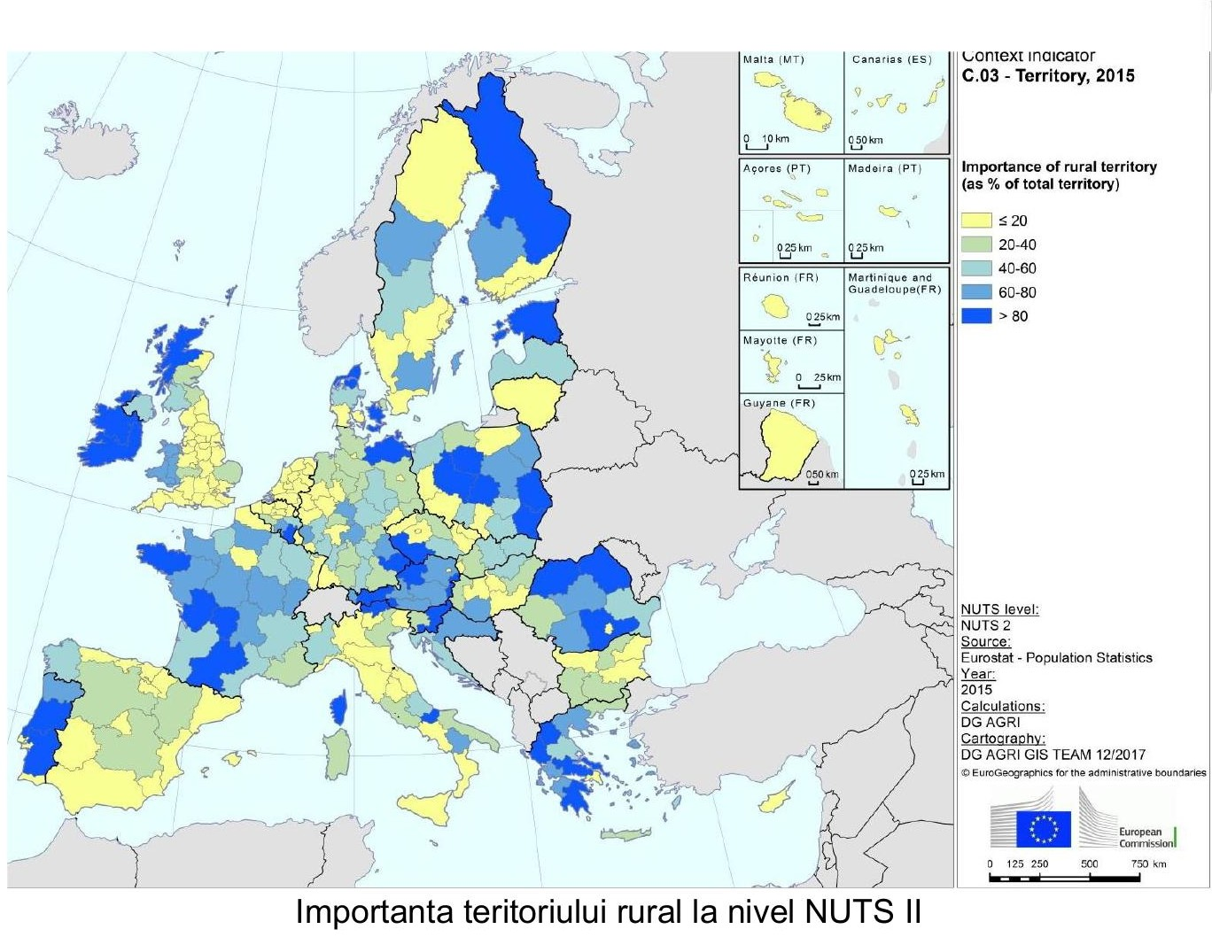
4.2 · TERITORIU
44% rural, 44% intermediar, 12% urban
44%
din teritoriul UE — regiuni predominant rurale
44%
regiuni intermediare
12%
regiuni predominant urbane
UE-N13 (state aderate după 2004, inclusiv România): 48,4% rural, 4,6% urban. Peste 50% din populație în regiuni predominant rurale: România, Irlanda, Slovenia.
Tipologia urban–rural a regiunilor NUTS 2 (DG AGRI)
Organizarea Teritoriului și Ecologie · Cursul 4
12
Notes:
Regiunile predominant rurale acoperă 44% din teritoriul UE, intermediarele 44%, urbanele 12%. În UE-N13 (după 2004, inclusiv România): 48,4% rural, 4,6% urban. Peste 80% rural în Irlanda, Finlanda, Estonia; peste 50% din populație în regiuni rurale în România, Irlanda, Slovenia.

Slide 13
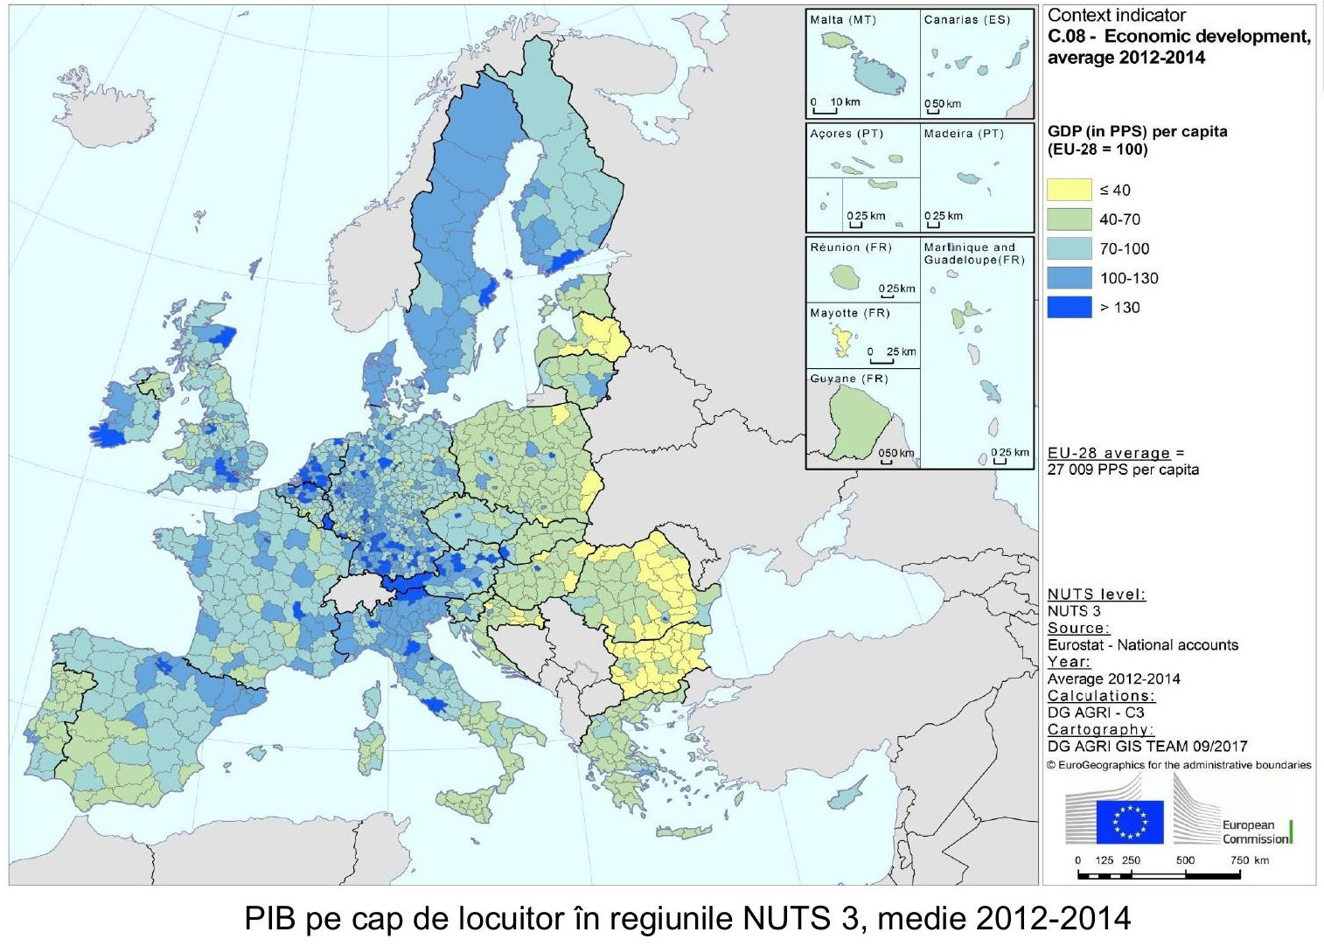
4.2 · ECONOMIE
PIB pe locuitor: 72% · 88% · 121%
72%
88%
121%
rural
intermediar
urban
PIB/locuitor în 2014, față de media UE.
Regiunile rurale din Bulgaria, România și Letonia: sub 40% din media UE-28; Olanda: 113%.
Diviziunea est–vest a Europei este mai pronunțată decât cea urban–rural.
PIB pe locuitor, regiuni NUTS 3 (DG AGRI)
Organizarea Teritoriului și Ecologie · Cursul 4
13
Notes:
2014: PIB/locuitor la 72% din media UE în zonele rurale, 88% intermediar, 121% urban. Sub 40% în regiunile rurale din Bulgaria, România, Letonia (2011–2013); 113% în Olanda. Diviziunea est–vest e mai pronunțată decât cea urban–rural.

Slide 14
4.2 · DIVERSIFICARE
Ferme cu alte surse de venit
6,8%
≈ 1%
> 33%
60%
Cipru, Lituania, Bulgaria
Germania, Suedia, Austria
Danemarca
din fermele UE-28 au cel puțin o altă sursă de venit
Diversificarea — agroturism, procesare, servicii, energie — este calea prin care funcția economică a spațiului rural se desprinde de dependența exclusivă de producția agricolă.
Organizarea Teritoriului și Ecologie · Cursul 4
14
Notes:
Ponderea agriculturii în economiile rurale scade; diversificarea crește. UE-28: ~6,8% din ferme au cel puțin o altă activitate profitabilă — de la ~1% în Cipru, Lituania, Bulgaria la peste o treime în Germania, Suedia, Austria și 60% în Danemarca.

Slide 15
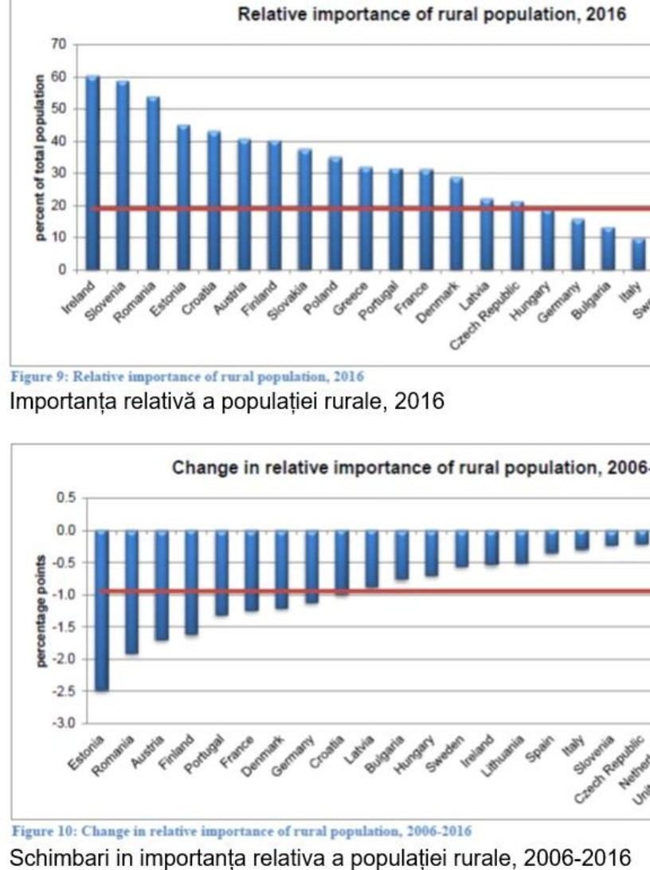
4.2 · DEMOGRAFIE
Populația UE crește lent; ruralul scade
510,3 mil.
locuitori în UE-28 (2016), creștere ~0,3%/an
117
locuitori/km² — densitatea medie UE (2015)
RO · EE
cele mai mari pierderi de populație rurală
Evoluția populației rurale (DG AGRI)
Organizarea Teritoriului și Ecologie · Cursul 4
15
Notes:
2016: 510,3 milioane de locuitori în UE-28 (+0,3%/an din 2000); 79,5% în UE-15, 20,5% în UE-N13. Densitate medie 117 loc./km² (2015). Densitatea a scăzut în regiunile rurale; România și Estonia — cele mai mari pierderi de populație rurală.

Slide 16
Spațiul rural românesc
4.3
Profil, caracteristici, structură, funcții
Organizarea Teritoriului și Ecologie · Cursul 4
16

Slide 17
4.3.1 · DIMENSIUNEA ADMINISTRATIVĂ
Circa 2.860 de comune, ~12.500 de sate
≈ 2.860
≈ 12.500
41 + 1
comune — suprafața administrativă a spațiului rural
sate componente ale comunelor
județe și municipiul București
Spațiul rural românesc este definit administrativ prin comune (Cursul 3): 90% din localitățile țării sunt rurale, iar evidența cadastrală se ține pe fiecare sat, chiar dacă satul nu are personalitate juridică.
Organizarea Teritoriului și Ecologie · Cursul 4
17
Notes:
Spațiul rural = suprafața administrativă a comunelor (Legea 2/1968, Cursul 3); comunele — unul sau mai multe sate; 41 de județe + București.

Slide 18
4.3.1 · PROFILUL ACTUAL
Cinci cifre care definesc problema de rezolvat
45%
> 25%
600.000
< 5 ha
38%
din populația României în mediul rural
dintre locuitorii satelor au peste 65 de ani
tineri migrați din rural (2010–2023)
microferme dominante, slab tehnologizate
competențe digitale de bază
Îmbătrânire, depopulare, fragmentare a fermelor și decalaj digital: cele patru dimensiuni ale problemei rurale românești — și tot atâtea ținte ale dezvoltării rurale durabile.
Organizarea Teritoriului și Ecologie · Cursul 4
18
Notes:
Populația rurală ~45% din total; peste 25% dintre săteni au peste 65 de ani; peste 600.000 de tineri migrați în 2010–2023; microferme sub 5 ha; 38% competențe digitale de bază.

Slide 19
4.3.1 · CARACTERISTICI
Opt caracteristici specifice ale spațiului rural
1
2
3
4
activitățile agricole dețin ponderea cea mai mare
spațiu preponderent de producție (sectoare primare)
proprietatea privată este dominantă
densitate redusă a populației
5
6
7
8
peisaj natural deosebit de valoros
viață așezată pe tradiții, obiceiuri, cultură locală
activități neagricole complementare agriculturii
rural ≠ rustic: legile progresului acționează și aici
Organizarea Teritoriului și Ecologie · Cursul 4
19
Notes:
Din delimitările față de celelalte spații rezultă opt caracteristici. Ultima: rural ≠ rustic — și în spațiul rural acționează legile progresului.

Slide 20
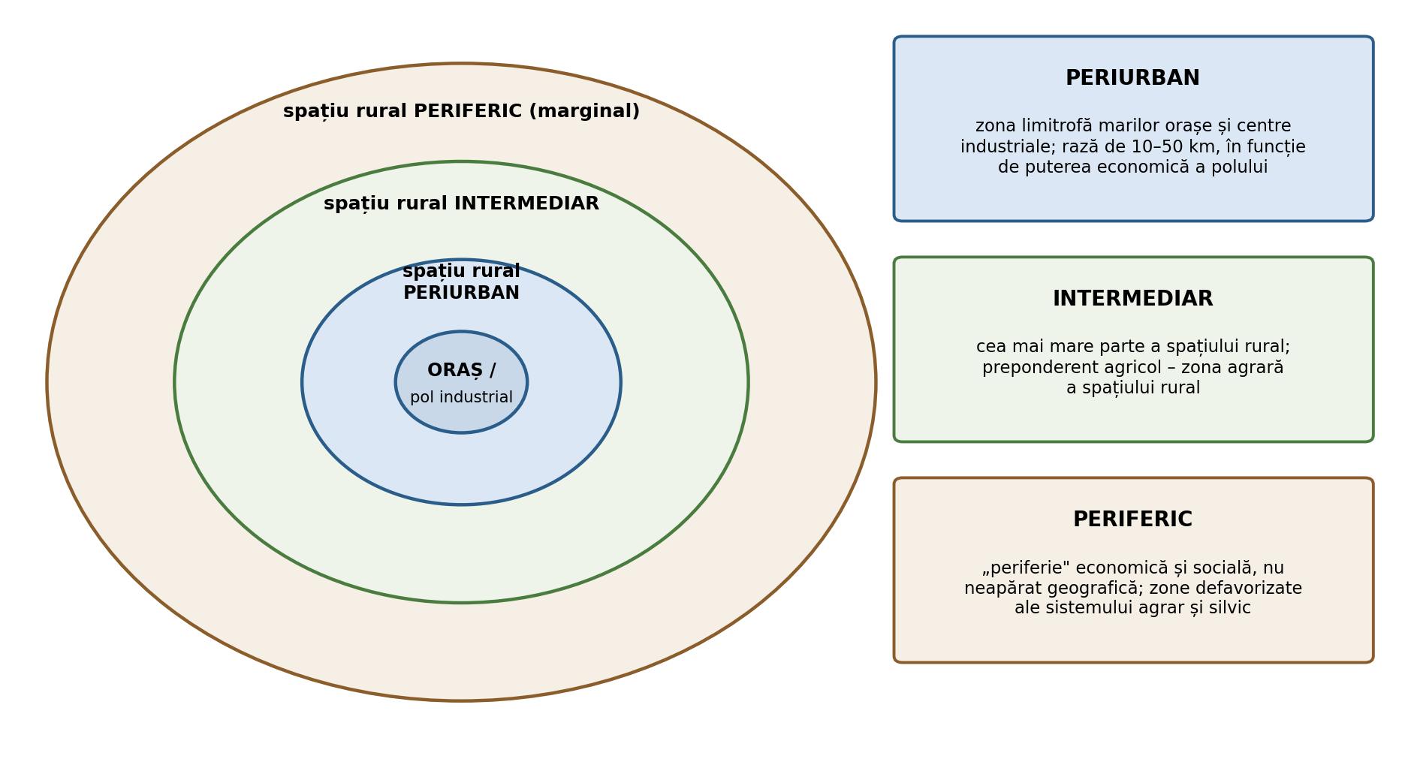
4.3.2 · STRUCTURA
Tipologia Kayser: periurban, intermediar, periferic
Periurban
zona limitrofă marilor orașe; rază de 10–50 km, după puterea polului
Intermediar
cea mai mare suprafață; agricultura preponderentă — zona agrară
Periferic
Structura spațiului rural (după B. Kayser)
la „periferia” economică și socială a sistemului agrar și silvic
Organizarea Teritoriului și Ecologie · Cursul 4
20
Notes:
Spațiul periurban — 10–50 km în jurul polilor urbani; intermediar — zona agrară, cea mai întinsă; periferic — marginal economic și social, nu neapărat geografic.

Slide 21
4.3.2 · TREI INELE, TREI POLITICI
Fiecare inel cere politici și lucrări diferite
Periurban
Intermediar
Periferic
Politici: gestiunea presiunii imobiliare și a conversiei terenurilor agricole; scena periurbanizării și a mediilor mixte
Lucrări MTC: monitorizarea consumului de teren, PUZ-uri, intravilan
Politici: consolidarea exploatațiilor; competitivitate agricolă
Lucrări MTC: comasare, planuri parcelare, irigații (Cursul 6)
Politici: servicii de bază și accesibilitate; combaterea depopulării
Lucrări MTC: infrastructură, evidență a proprietății, LPIS
Organizarea Teritoriului și Ecologie · Cursul 4
21
Notes:
Periurbanul — scena periurbanizării și a mediilor mixte (Cursul 3); perifericul — comunele în depopulare. Politici: gestiunea presiunii imobiliare în periurban; consolidarea exploatațiilor în intermediar; servicii și accesibilitate în periferic.

Slide 22
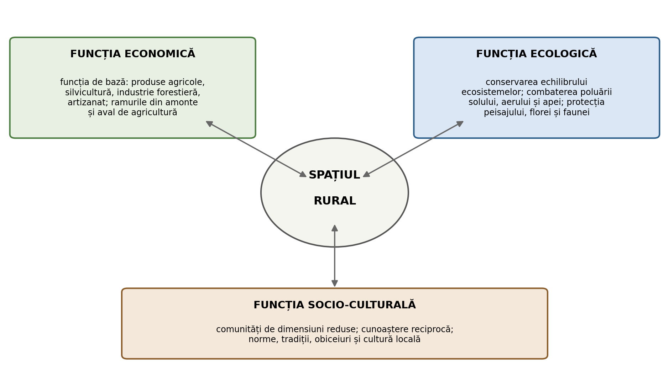
4.3.3 · FUNCȚIILE
Trei funcții: economică, ecologică, socio-culturală
Economică
funcția de bază: produse agricole, silvicultură, industrie forestieră, artizanat; condiții de viață satisfăcătoare
Ecologică
combaterea „poluării spațiului rural”, conservarea peisajului, florei și faunei, echilibrul ecologic
Funcțiile spațiului rural
Socio-culturală
localități mici, raporturi specifice, cunoaștere reciprocă, norme din tradiții și cultură locală
Organizarea Teritoriului și Ecologie · Cursul 4
22
Notes:
Funcția economică — de bază: produse agricole și bunuri din amonte și aval; ecologică — combaterea poluării rurale, conservarea peisajului, florei, faunei; socio-culturală — comunități mici, cunoaștere reciprocă, norme locale.

Slide 23
4.3.3 · ECHILIBRUL FUNCȚIILOR
Definiția operațională a durabilității rurale
Echilibrul dintre cele trei funcții este chiar definiția operațională a durabilității rurale: o dezvoltare care maximizează funcția economică sacrificând-o pe cea ecologică sau dizolvând țesutul socio-cultural nu este dezvoltare, ci consum de capital teritorial.
Industrializarea excesivă
Zootehnia concentrată
Exploatarea rapace
poluarea solului, aerului, apei
mari aglomerații de animale pe spații reduse
deteriorarea peisajului agricol și silvic
Organizarea Teritoriului și Ecologie · Cursul 4
23
Notes:
O dezvoltare care maximizează funcția economică sacrificând-o pe cea ecologică sau dizolvând țesutul socio-cultural nu este dezvoltare, ci consum de capital teritorial.

Slide 24
Conceptul de dezvoltare rurală durabilă
4.4
Origini, definiția FAO, strategia „România Rurală XXI”, activitățile fundamentale
Organizarea Teritoriului și Ecologie · Cursul 4
24

Slide 25
4.4 · ORIGINI ȘI DEFINIȚIE
Sfârșitul anilor 1960 și definiția FAO (1989)
Sfârșitul anilor 1960
FAO, Roma, 1989
conștientizarea nevoii de noi norme de dezvoltare teritorială a localităților rurale și de îmbunătățire a condițiilor de trai — în paralel cu legislația de protecție a mediului
definiția dezvoltării sustenabile cu referire directă la comunitățile rurale
„Managementul și conservarea bazei resurselor naturale și orientarea schimbării tehnologice și instituționale pentru a asigura atingerea și continua satisfacere a nevoilor umane ale generațiilor actuale și viitoare.” (FAO, 1989)
Organizarea Teritoriului și Ecologie · Cursul 4
25
Notes:
Conceptul apare odată cu conștientizarea nevoii de noi norme de dezvoltare teritorială rurală, cu respectarea legislației de mediu. FAO, Roma, 1989: managementul și conservarea bazei resurselor naturale și orientarea schimbării tehnologice și instituționale pentru satisfacerea continuă a nevoilor generațiilor actuale și viitoare.

Slide 26
4.4 · ECHILIBRUL
Conservare versus modernizare
CONSERVARE
a spațiului rural economic, social, ecologic și cultural; a caracterului local, regional și național; a tradițiilor
MODERNIZARE
a activității și vieții economice; competitivitate, tehnologie, servicii, infrastructură
⇄
Obiectiv principal: menținerea caracterului local, regional și național al spațiului, culturii și tradițiilor rurale, respectiv reconstrucția și restaurarea zonelor degradate pentru readucerea lor la anumite standarde.
Organizarea Teritoriului și Ecologie · Cursul 4
26
Notes:
Dezvoltarea rurală durabilă = echilibru între conservarea spațiului rural (economic, social, ecologic, cultural) și modernizarea activității și vieții economice. Obiective: menținerea caracterului local, regional și național; reconstrucția zonelor degradate.

Slide 27
4.4 · ROMÂNIA RURALĂ XXI
Fundamentarea academică (Otiman, 2008)
Politici sectoriale competitive
Siguranță alimentară
Randamente și piețe
agricole, forestiere și alimentare — producții medii și cote anuale comparabile cu țările UE cu condiții ecologice asemănătoare
creșterea productivității medii la hectar la nivelul potențialului natural, corelată cu capacitatea de absorbție a piețelor naționale și internaționale
creșterea randamentelor forestiere și agricole și a posibilităților piețelor de preluare a produselor
Organizarea Teritoriului și Ecologie · Cursul 4
27
Notes:
Strategia „România Rurală XXI”: politici sectoriale agricole, forestiere și alimentare competitive; siguranță alimentară prin productivitate la nivelul potențialului natural, corelată cu piețele; creșterea randamentelor și a capacității piețelor.

Slide 28
4.4 · ACTIVITĂȚILE FUNDAMENTALE
Patru activități, un ciclu participativ
1
2
3
4
Analiza situației curente
Politicile publice ale factorilor locali și ale părților interesate
Enunțarea și modelarea strategiilor de dezvoltare
Implementarea strategiilor
Diagnoză → politici → strategie → implementare: tiparul planurilor de amenajare, cu o condiție în plus — ciclul se parcurge participativ, împreună cu comunitățile.
Organizarea Teritoriului și Ecologie · Cursul 4
28
Notes:
Analiza situației curente → politicile publice ale stakeholderilor → enunțarea și modelarea strategiilor → implementarea. Tiparul metodologic al planurilor de amenajare (Cursul 2), parcurs participativ — nu pentru comunități, ci cu ele.

Slide 29
Fondul funciar al României
4.5
Destinații, deținători, domeniu public și privat, structura națională
Organizarea Teritoriului și Ecologie · Cursul 4
29

Slide 30
4.5.1 · DEFINIȚIE ȘI DESTINAȚII
Fondul funciar și cele cinci destinații (Legea nr. 18/1991)
Destinația | Conținut
a) agricolă | arabile, vii, livezi, pepiniere, pajiști permanente, sere; vegetație forestieră în afara amenajamentelor, pășuni împădurite; construcții agrozootehnice, amenajări piscicole și de IF, drumuri tehnologice; terenuri neproductive amenajabile
b) forestieră | terenuri împădurite sau care servesc culturii, producției, administrării silvice; destinate împăduririlor; neproductive cuprinse în amenajamente
c) permanent sub ape | albiile minore, cuvetele lacurilor la nivel maxim de retenție, fundul apelor maritime interioare și al mării teritoriale
d) intravilan | terenurile localităților urbane și rurale cu construcțiile și amenajările lor, inclusiv agricole și forestiere din intravilan
e) destinații speciale | transporturi, construcții hidrotehnice și energetice, telecomunicații, exploatări miniere, apărare, plaje, rezervații, monumente, situri
Organizarea Teritoriului și Ecologie · Cursul 4
30
Notes:
Terenurile de orice fel, indiferent de destinație, titlu sau domeniu, constituie fondul funciar al României. După destinație: agricolă, forestieră, permanent sub ape, intravilan, destinații speciale.

Slide 31
4.5.1 · FOLOSINȚE AGRICOLE
Arabil, pășuni, fânețe
Terenuri arabile
Pășuni
Fânețe
se ară anual sau la mai mulți ani; culturi anuale sau perene; mecanizabile sau nu; echipate sau nu cu lucrări de îmbunătățiri funciare; cultura după calitatea solului
înierbate natural sau artificial (reînsămânțări la 3–10 ani), folosite pentru pășunat; de la câmpie la zonele înalte, până la pante de 30%; cadastral: curate, împădurite, cu pomi, cu tufăriș și mărăciniș
înierbate natural sau artificial, iarba se cosește pentru fân; deal și munte, văi, terenuri cu alunecări sau exces de umiditate; în general mai fertile decât pășunile
Organizarea Teritoriului și Ecologie · Cursul 4
31
Notes:
Arabil: se ară anual sau la mai mulți ani; mecanizabil sau nu; echipat sau nu cu IF. Pășuni: înierbate natural sau artificial (reînsămânțări la 3–10 ani), pășunat; până la pante de 30%; curate, împădurite, cu pomi, cu tufăriș. Fânețe: iarba se cosește; deal și munte; terenuri mai fertile.

Slide 32
4.5.2 · DEȚINĂTORI ȘI REGIM
Cine deține terenurile
Proprietate privată
Domeniul public de interes național
persoane fizice sau juridice; drept comun; circulație juridică liberă în condițiile legii
proprietatea statului, în regim de drept public; administrat de organele prevăzute de lege
Domeniul public de interes local
Domeniul privat al statului / UAT
proprietatea comunelor, orașelor, municipiilor sau județelor; administrat de autoritățile locale
bunuri care nu sunt afectate utilității publice; regim de drept comun
Organizarea Teritoriului și Ecologie · Cursul 4
32
Notes:
Deținători: titularii dreptului de proprietate, ai altor drepturi reale, posesorii. Domeniul public de interes național (statul) sau local (comune, orașe, municipii, județe — persoane juridice, Cursul 3). Domeniul public: terenuri afectate unei utilități publice.

Slide 33
4.5.2 · DOMENIUL PUBLIC
Inalienabil, insesizabil, imprescriptibil
Inalienabil
Insesizabil
Imprescriptibil
nu poate fi înstrăinat; nu intră în circuitul civil decât după dezafectare, în condițiile legii
nu poate fi urmărit silit; nu poate fi executat pentru datorii
nu poate fi dobândit prin uzucapiune; dreptul nu se stinge prin neuz
Nu pot fi dezafectate decât excepțional, pentru lucrări de interes național: terenurile cu rețele stradale și parcuri publice, rezervațiile naturale și parcurile naționale, monumentele, ansamblurile și siturile arheologice și istorice, monumentele naturii. Distincția se înscrie în cartea funciară și condiționează orice operațiune.
Organizarea Teritoriului și Ecologie · Cursul 4
33
Notes:
Terenurile domeniului public nu pot intra în circuitul civil decât dacă sunt dezafectate; rețelele stradale, parcurile, rezervațiile, monumentele, siturile nu pot fi dezafectate decât în cazuri de excepție, pentru lucrări de interes național.

Slide 34
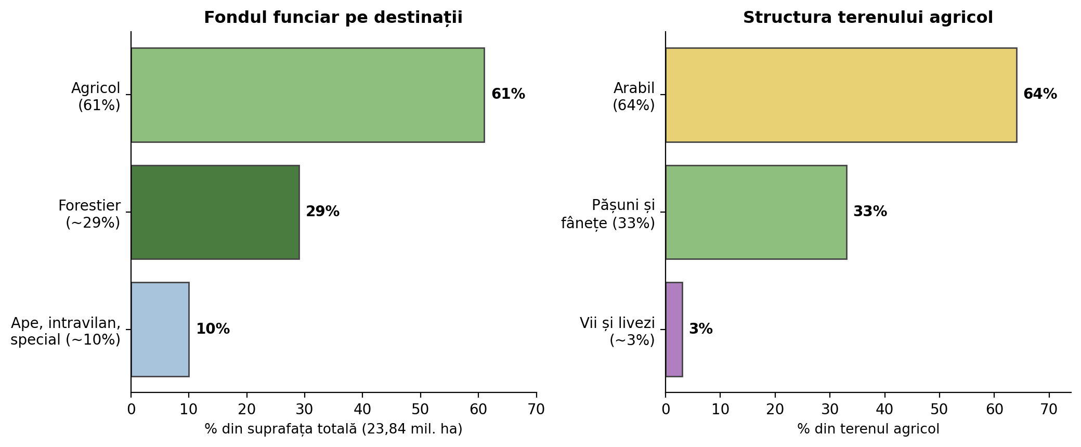
4.5.3 · STRUCTURA
23.839.071 ha: 61% agricol, 29% păduri
23,84 mil. ha
suprafața României
61%
terenuri agricole
64% · 33%
arabil · pajiști (din agricol)
Structura fondului funciar național
29%
păduri (6,8 mil. ha); 0,32 ha/loc.
Organizarea Teritoriului și Ecologie · Cursul 4
34
Notes:
Suprafața României: 23.839.071 ha; 61% terenuri agricole; arabilul 64% din agricol, pășunile și fânețele 33%; pădurile 6.800.872 ha (~29%), 0,32 ha/locuitor.

Slide 35
4.5.3 · DISTRIBUȚIA TERITORIALĂ
Folosințele urmează treptele de relief
Vest
Sud-vest
Sud
Est
Nord-est
Timiș, Arad, Satu Mare, Bihor
Dolj, Olt
Ialomița, Călărași, Teleorman, Giurgiu, Buzău
Constanța, Brăila, Galați (Tulcea — 34%)
Botoșani, Vaslui, Iași
Județele cu terenuri arabile întinse — peste 220.000 ha și peste 40% din suprafața județului
Pășuni și fânețe
Păduri
în zonele de deal și munte — Carpații și Subcarpații; fânețele pe terenuri mai fertile, în văi
arcul carpatic și dealurile înalte; ~29% din teritoriu, sub media europeană — reluat la Cursul 9
Organizarea Teritoriului și Ecologie · Cursul 4
35
Notes:
Arabilul întins (peste 220.000 ha și peste 40% din județ) în județele de câmpie din vest, sud-vest, sud, est și nord-est; pășunile și fânețele — în zonele de deal și munte; pădurile — în arcul carpatic.

Slide 36
Infrastructura rurală
4.6
Deficite, irigații, schimbări climatice
Organizarea Teritoriului și Ecologie · Cursul 4
36

Slide 37
4.6 · DEFINIȚIE ȘI DIFICULTĂȚI
Rețelele care fac spațiul rural funcțional
Infrastructura rurală: totalitatea rețelelor edilitare — tehnico-edilitare și stradale — care asigură accesibilitatea la spațiul rural și funcționalitatea acestuia: de locuit, de exploatare industrială, agricolă, turistică.
1
2
3
4
5
complexitatea mare a proiectelor integrate
durata mare de execuție
lipsa reglementărilor clare
incapacitatea beneficiarilor de a susține investiția până la final
numărul mare de autorizații de la autorități diverse
Organizarea Teritoriului și Ecologie · Cursul 4
37
Notes:
Totalitatea rețelelor edilitare (tehnico-edilitare și stradale) care asigură accesibilitatea și funcționalitatea spațiului rural. Dificultăți: complexitate, durată, reglementări neclare, capacitatea beneficiarilor, numărul mare de autorizații.

Slide 38
4.6.1 · DEFICITE (1/2)
Apă, drumuri, sănătate, educație
Domeniu | Situația documentată (analiza PNDR 2014–2020)
Apă potabilă | doar 13,6% din comunitățile rurale conectate la o sursă de apă potabilă (INS, 2012); majoritatea gospodăriilor — fântâni de mică adâncime
Drumuri | doar 10,6% din drumurile rurale de „standard adecvat” (asfaltate); ~29% drumuri de pietriș sau pământ
Sănătate | 1.722 locuitori/medic în rural — de aproape 7 ori mai mult decât în urban (MADR, 2013)
Educație timpurie | doar 7,4% din grădinițe în rural; din 295 de creșe, doar 1% în rural — unde trăiau 45,5% din copiii de 0–4 ani
Organizarea Teritoriului și Ecologie · Cursul 4
38
Notes:
Analiza PNDR 2014–2020: 13,6% din comunități conectate la apă potabilă; 10,6% drumuri de standard adecvat; 1.722 locuitori/medic (de ~7 ori mai mult decât în urban); 7,4% din grădinițe în rural; 1% din creșe unde trăiesc 45,5% din copiii 0–4 ani.

Slide 39
4.6.1 · DEFICITE (2/2)
Învățământ agricol, IMM-uri, turism, creditare, internet
Domeniu | Situația documentată
Învățământ agricol | liceele agricole, agromontane și veterinare −40% într-un deceniu (67 în 2011, 44 în rural); absolvenți −44% (2001–2011)
IMM-uri | doar 18,1% din IMM-urile non-agricole în rural (2011); 9,64 IMM/1.000 locuitori față de 23,66 la nivel național
Turism rural | capacitatea de cazare agroturistică +59,4% (sprijin FEADR), dar servicii de agrement insuficiente
Creditare | 4,0% din creditele acordate agriculturii (2012); 281 €/ha arabil față de 1.203 €/ha în UE
Internet | broadband fix: 60,28% urban vs. 23,47% rural (2012); sub 33% din populația rurală utilizase un calculator (2011)
Organizarea Teritoriului și Ecologie · Cursul 4
39
Notes:
Liceele agricole −40% într-un deceniu; 18,1% din IMM-urile non-agricole în rural (9,64 vs 23,66 IMM/1.000 loc.); pensiuni agroturistice +59,4%; credite 281 €/ha vs 1.203 €/ha în UE; broadband 23,47% rural vs 60,28% urban.

Slide 40
4.6.1 · EVOLUȚII POZITIVE
Semnale de schimbare
+27%
+6,13%
30 Mbps
absolvenți de studii superioare agricole față de 2005 (4.397 în 2012) — șansa întineririi fermierilor
capacitatea de cazare turistică în 2012 față de 2005
ținta Agendei Digitale; proiectul RO-NET și submăsura 322e (PNDR 2007–2013)
Rămân însă structurale: dependența de fântâni, drumurile de pământ, distanța față de servicii — infrastructura este condiția fără de care celelalte politici rurale nu produc efecte.
Organizarea Teritoriului și Ecologie · Cursul 4
40
Notes:
Absolvenții de studii superioare agricole +27% față de 2005 (4.397 în 2012); capacitatea de cazare turistică +6,13%; conectivitatea digitală abordată prin RO-NET și submăsura 322e, cu ținte de minimum 30 Mbps.

Slide 41
4.6.2 · IRIGAȚII
De la 3,2 milioane ha la 800.000 ha funcționale
3,2 mil. ha
1,5 mil. ha
800.000 ha
amenajate în 1960–1980
sisteme viabile sau marginal viabile (9,4% din SAU)
efectiv funcționale
Irigații „suplimentare”, dependente de an
Moștenirea
suprafața irigată variază cu precipitațiile: maxim 569.000 ha (2003), minim 46.000 ha (2005) — Banca Mondială, 2012
instalații operate cu electricitate subvenționată, fără considerarea costurilor reale; după 1990, o mare parte a infrastructurii în stare proastă de funcționare
Organizarea Teritoriului și Ecologie · Cursul 4
41
Notes:
1960–1980: ~3,2 mil. ha amenajate în sud și sud-est, cu electricitate subvenționată. După 1990: degradare. ~1,5 mil. ha (9,4% din SAU) cu sisteme viabile sau marginal viabile; ~800.000 ha funcționale. Suprafața irigată efectiv: 569.000 ha (2003) – 46.000 ha (2005).

Slide 42
4.6.2 · PROGRAMUL DE REABILITARE
HG nr. 793/2016: programul de reabilitare
48%
1,8 mil. ha
2016
din suprafața agricolă afectată de secetă
sisteme viabile vizate de reabilitare
HG nr. 793 — Programul Național de Reabilitare
Obiectiv 1
Obiectiv 2
Obiectiv 3
creșterea randamentului stațiilor de bază (fixe și plutitoare) și de repompare
eliminarea pierderilor de apă prin infiltrație din canalele domeniului public al statului
eliminarea degradărilor construcțiilor hidrotehnice
Organizarea Teritoriului și Ecologie · Cursul 4
42
Notes:
Creșterea randamentului stațiilor de bază și de repompare, eliminarea pierderilor prin infiltrație din canalele domeniului public, eliminarea degradărilor construcțiilor hidrotehnice. Seceta afectează ~48% din suprafața agricolă; 1,8 milioane ha viabile de reabilitat.

Slide 43
4.6.3 · SCHIMBĂRILE CLIMATICE
Efecte directe asupra comunităților rurale
Inundații
Secetă
Valuri de căldură
infrastructura rurală — drumuri de pământ și pietriș, poduri, rețele
productivitatea agricolă pe ~48% din suprafață; irigațiile ca linie de apărare
sănătatea vârstnicilor (>25% din săteni); recurența unor boli; presiune pe servicii de sănătate deja suprasolicitate
Vulnerabilitatea este dublă: hazardul lovește o populație îmbătrânită și o infrastructură fragilă — combinația care definește riscul climatic rural (Cursul 13).
Organizarea Teritoriului și Ecologie · Cursul 4
43
Notes:
Dincolo de inundarea infrastructurii și seceta agricolă: valurile de căldură afectează vârstnicii (peste 25% din săteni), cresc riscurile de boală, presează servicii de sănătate deja suprasolicitate.

Slide 44
4.6.3 · EFECTE INDIRECTE
Ecosisteme, incendii, energie, drumuri
Produsele ecosistemelor
Incendii forestiere
fructe, ciuperci, ierburi de recoltat — abundența și distribuția se modifică cu încălzirea și uscarea climei
risc nou în zonele rurale; afectează disponibilitatea lemnului pentru combustibil și construcții
Energie
Drumuri
~36% din electricitatea rurală — hidrocentrale mici, afectate de secetă și de debitele reduse
comunitățile deja dezavantajate de drumuri de pământ și pietriș — lovite de ploi abundente și inundații
Adaptarea spațiului rural — de la reabilitarea irigațiilor la soluțiile bazate pe natură pentru retenția apei în peisaj — este unul dintre marile șantiere ale organizării teritoriului.
Organizarea Teritoriului și Ecologie · Cursul 4
44
Notes:
Produsele ecosistemelor (fructe, ciuperci, ierburi) își schimbă abundența; incendiile forestiere devin risc nou; ~36% din electricitatea rurală vine din hidrocentrale mici, vulnerabile la secetă; drumurile de pământ sunt lovite de ploi abundente.

Slide 45
Relevanța pentru specializarea MTC
4.7
Spațiul rural — terenul de lucru istoric și actual al profesiei
Organizarea Teritoriului și Ecologie · Cursul 4
45

Slide 46
4.7 · ROLUL SPECIALISTULUI MTC
Șase contribuții directe
Cadastrul agricol și evidența folosințelor
arabil, pășuni, fânețe, vii, livezi, cu subdiviziuni calitative — fundamentul subvențiilor, impozitării, statisticii
Planuri parcelare și înregistrare sistematică
PNCCF pe sectoare cadastrale: condiția consolidării exploatațiilor, a creditului ipotecar și a absorbției fondurilor
1
2
LPIS / APIA
identificarea parcelelor pentru plățile pe suprafață: ortofotoplanuri și controale prin teledetecție
Infrastructura rurală
drumuri, apă-canal, irigații și desecări: ridicări, trasări, MDT, volume — reabilitarea celor 1,8 mil. ha
3
4
Organizarea teritoriului agricol
comasări, rectificări, schimburi — corectarea fragmentării și a dominației microfermelor (Cursul 6)
Monitorizarea consumului de teren
conversia arabilului în construcții în periurban — obiectivul „consum net de teren zero” (Cursul 1)
5
6
Organizarea Teritoriului și Ecologie · Cursul 4
46
Notes:
Cadastrul agricol și folosințele; planurile parcelare și înregistrarea sistematică; LPIS/APIA; infrastructura rurală; organizarea teritoriului agricol; monitorizarea consumului de teren în periurban.

Slide 47
4.7 · MOȘTENIRE ȘI MISIUNE
O profesie născută din măsurarea pământului agricol
Moștenirea unei profesii născute din măsurarea și ordonarea pământului agricol — și misiunea de a furniza infrastructura de date: evidența proprietății, a folosințelor, a limitelor și a lucrărilor de îmbunătățiri funciare, fără de care nicio strategie de dezvoltare rurală nu poate trece de la hârtie la teren.
Moștenirea
Misiunea
cadastrul agricol, planurile parcelare, comasarea — nucleul istoric al specializării
date corecte pentru LPIS, PNCCF, irigații, monitorizarea consumului de teren, adaptarea climatică
Organizarea Teritoriului și Ecologie · Cursul 4
47
Notes:
Spațiul rural oferă simultan o moștenire — profesia s-a născut din măsurarea și ordonarea pământului — și o misiune: infrastructura de date fără de care nicio strategie rurală nu trece de la hârtie la teren.

Slide 48
Sinteză și verificare
★
Concluzii · mesaje-cheie · cifre · întrebări · ce urmează
Organizarea Teritoriului și Ecologie · Cursul 4
48

Slide 49
CONCLUZII GENERALE
Un sistem teritorial cu identitate proprie
Nu un rest al urbanizării
O imagine contrastantă
Moștenire și misiune pentru MTC
sistem teritorial cu identitate proprie: densitate redusă, discontinuitatea spațiului construit, activități primare, comunități, mediu mai puțin poluat — și trei funcții în echilibru; tipologia periurban–intermediar–periferic cere politici diferențiate
una dintre cele mai rurale țări ale UE (45% populație rurală, 61% teren agricol), dar cu decalaje severe: PIB rural sub 40% din media UE, infrastructură deficitară, depopulare, microferme vulnerabile la secetă pe aproape jumătate din suprafață
profesia s-a născut din măsurarea pământului agricol; misiunea ei este infrastructura de date — proprietate, folosințe, limite, îmbunătățiri funciare — fără de care strategiile rămân pe hârtie
Organizarea Teritoriului și Ecologie · Cursul 4
49

Slide 50
MESAJE-CHEIE
De reținut (1/2)
1
Trei definiții complementare
normativă (Carta europeană, Rec. 1296/1996), analitică (criterii morfologice, structurale, funcționale), statistică (OCDE: sub 150 loc./km²; regiuni >50% / 15–50% / <15%).
2
Dezvoltarea rurală (Otiman) are coordonate precise
stabilizarea populației, eradicarea sărăciei, egalitatea de șanse, calitatea vieții — prin conservarea mediului și peisajului.
3
Poziția României în UE
regiunile rurale — 44% din teritoriul UE; în România >50% din populație în regiuni rurale; PIB rural sub 40% din media UE; pierderi mari de populație rurală.
4
Profilul actual
~45% populație rurală, >25% vârstnici, >600.000 tineri migrați, microferme <5 ha, 38% competențe digitale.
5
Structura Kayser
periurban (10–50 km), intermediar (zona agrară), periferic (marginal economic și social) — politici diferite pe fiecare inel.
6
Trei funcții în echilibru
economică, ecologică, socio-culturală — sacrificarea uneia înseamnă consum de capital teritorial.
Organizarea Teritoriului și Ecologie · Cursul 4
50

Slide 51
MESAJE-CHEIE
De reținut (2/2)
7
Fondul funciar = totalitatea terenurilor
23,84 mil. ha; cinci destinații (Legea 18/1991); 61% agricol (64% arabil, 33% pajiști), ~29% păduri.
8
Regimul juridic contează
domeniul public — inalienabil, insesizabil, imprescriptibil; domeniul privat — drept comun; distincția se înscrie în cartea funciară.
9
Infrastructura în cifre
13,6% apă potabilă, 10,6% drumuri adecvate, 1.722 loc./medic, 18,1% IMM-uri, 281 €/ha credit, 23,47% broadband.
10
Irigațiile
de la 3,2 mil. ha la ~800.000 ha funcționale; 48% suprafață afectată de secetă; HG 793/2016 — 1,8 mil. ha de reabilitat.
11
Practic, pentru MTC
cadastru agricol, planuri parcelare, LPIS, infrastructură rurală, comasare, monitorizarea conversiei terenurilor în periurban.
Organizarea Teritoriului și Ecologie · Cursul 4
51

Slide 52
CIFRE DE REȚINUT
Numerele cursului
150
44%
45%
< 40%
loc./km² — pragul OCDE al ruralului
din teritoriul UE — regiuni predominant rurale
din populația României în rural
PIB rural românesc față de media UE
23,84 mil.
29%
13,6%
800.000
ha — suprafața României; 61% agricol
păduri; 0,32 ha/locuitor
comunități rurale cu apă potabilă
ha irigații funcționale (din 3,2 mil.)
Organizarea Teritoriului și Ecologie · Cursul 4
52

Slide 53
ÎNTREBĂRI DE VERIFICARE
Verifică-ți înțelegerea (1/2)
1
Care este etimologia termenului „rural” și cum definește Carta europeană spațiul rural?
2
Prezentați definiția OCDE și cele trei categorii de regiuni. Ce consecințe are pragul de 150 loc./km²?
3
Enumerați elementele definitorii rezultate din criteriile morfologice, structurale și funcționale.
4
Care sunt principalele asemănări și diferențe între rural și urban astăzi?
5
Ce pondere au regiunile rurale în UE? Cum se poziționează România?
6
De ce este PIB-ul pe locuitor mai mic în rural? Cum s-ar reduce decalajele fără urbanizare completă?
7
Prezentați profilul actual al ruralului românesc (populație, îmbătrânire, migrație, ferme, digital).
8
Descrieți structura Kayser și de ce fiecare inel cere politici diferite. Unde se încadrează comuna dumneavoastră?
9
Prezentați cele trei funcții. Care este cea mai neglijată? Poate funcția ecologică genera profit?
Organizarea Teritoriului și Ecologie · Cursul 4
53

Slide 54
ÎNTREBĂRI DE VERIFICARE
Verifică-ți înțelegerea (2/2)
10
Când și cum a apărut dezvoltarea rurală durabilă? Reproduceți esența definiției FAO (1989).
11
Ce înseamnă dezvoltare durabilă într-un sat concret? Ce activități ar atrage tinerii? Ce afaceri rurale ar avea succes?
12
Ce investiții ar opri exodul tinerilor? Ce infrastructură este prioritară: drumuri, internet, sănătate, educație?
13
Definiți fondul funciar și cele cinci destinații. Definiți arabilul, pășunile și fânețele.
14
Domeniu public vs. domeniu privat: ce înseamnă inalienabil, insesizabil, imprescriptibil?
15
Prezentați structura fondului funciar și distribuția teritorială a folosințelor.
16
Sintetizați deficitele infrastructurii rurale (apă, drumuri, sănătate, educație, IMM, credit, internet).
17
Evoluția irigațiilor înainte și după 1990, obstacolele, obiectivele HG 793/2016. De ce e seceta o problemă structurală?
18
Cum se adaptează satele la schimbările climatice? Poate fi agricultura o soluție de atenuare? Argumentați.
Organizarea Teritoriului și Ecologie · Cursul 4
54

Slide 55
CE URMEAZĂ
Cursul 5 — Dezvoltarea și organizarea spațiului urban
C5
C6
Spațiul urban: urbanizare, regenerare, PUG / PUZ / PUD, certificatul de urbanism
Organizarea interunități: comasare, rectificarea hotarelor, drumuri — răspunsul la fragmentarea fermelor
C7–C9
C13
Organizarea pe categorii de folosință: arabil, plantații, pajiști, păduri — folosințele definite astăzi
Adaptarea climatică a teritoriului — seceta, irigațiile și soluțiile bazate pe natură
Data viitoare: orașele — motoare și probleme — și instrumentarul urbanismului până la nivelul parcelei.
Organizarea Teritoriului și Ecologie · Cursul 4
55
Notes:
Cursul 5 trece la celălalt mediu de locuire: urbanizarea, regenerarea urbană, documentațiile de urbanism (PUG, PUZ, PUD) și certificatul de urbanism.

Slide 56
Bibliografie selectivă
Otiman, P. I. (2006). Dezvoltarea rurală durabilă în România. București: Editura Academiei Române.
Otiman, P. I. (2008). Sustainable development strategy of agriculture and rural areas in Romania (Rural Romania XXI). Agricultural Economics and Rural Development, 5(1–2), 4–18.
Kayser, B. (1990). La renaissance rurale. Paris: Armand Colin.
FAO (1989). Sustainable Development and Natural Resources Management. Conferința FAO, Roma.
OCDE (2011). OECD Regional Typology. Paris.
MADR (2015). Programul Național de Dezvoltare Rurală 2014–2020 — analiza situației socio-economice.
Banca Mondială (2012). Actualizarea strategiei investițiilor în sectorul irigațiilor din România.
Consiliul Europei (1996). Recomandarea 1296 — Carta europeană a spațiului rural.
Legea fondului funciar nr. 18/1991 · HG nr. 793/2016.
Bibliografia integrală se află în suportul de curs — Cursul 4.
Organizarea Teritoriului și Ecologie · Cursul 4
56

Slide 57
Mulțumesc.
Întrebări, discuții, teme de reflecție
S.l. Dr. Habil. Ing. Rareș Hălbac-Cotoară-Zamfir
Facultatea de Construcții · Universitatea Politehnica Timișoara
57

